Slide 1
BÀI 2
TÌM KIẾM NHỊ PHÂN

Slide 2

MỞ ĐẦU
Nếu phải tìm một số trong dãy đã sắp xếp theo thứ tự tăng dần hoặc giảm dần, em có cách nào tìm nhanh hơn tìm kiếm tuần tự không?

Slide 3

HOẠT ĐỘNG
Có 8 thẻ, mỗi thẻ ghi một số nguyên trên đó. Tất cả các thẻ được sắp xếp thành dãy theo thứ tự không giảm của các số ghi trên đó và đặt sấp mặt ghi số xuống bàn để em không nhìn thấy. Cô giáo đọc một số, gọi là X chẳng hạn. Cần trả lời câu hỏi: Có hay không một thẻ ghi số X? Hãy sử dụng ít nhất số lần lật một thẻ lên xem mà vẫn trả lời được câu hỏi. Bạn Thanh An cho rằng chỉ cần không quá 3 lần lật thẻ là trả lời được. Em đồng ý với Thanh An không? Vì sao?
Notes:
Click chuột vào các loại máy tính để di chuyển đến nhà tương ứng.

Slide 4
Câu trả lời:
Đồng ý với ý kiến của bạn Thanh An vì chúng ta chỉ cần chia đôi dần dãy số đã sắp thứ tự và lần lượt tìm kiếm trong phạm vi phù hợp để tìm ra kết quả mà chúng ta mong muốn thì chỉ cần 3 lần là có thể tìm ra kết quả.

Slide 5


1. Chia đôi dần để tìm kiếm một số trong dãy số đã sắp thứ tự
Ý tưởng: chia đôi dần để tìm một số trong một dãy số
Ví dụ 1: Tìm x = 44 trong dãy 8 phần tử đã sắp xếp thứ tự không giảm
Minh họa các bước:
 | a₁ | a₂ | a₃ | a₄ | a₅ | a₆ | a₇ | a₈
Xuất phát | 6 | 12 | 18 | 42 | 44 | 55 | 67 | 94
Bước 1 |  |  |  | 42 | 44 | 55 | 67 | 94
Bước 2 |  |  |  |  | 44 | 55
Bươc 3 |  |  |  |  | 44

Slide 6
Mô phỏng thuật toán tìm kiếm nhị phân
x = 44
 | a₁ | a₂ | a₃ | a₄ | a₅ | a₆ | a₇ | a₈
a | 6 | 12 | 18 | 42 | 44 | 55 | 67 | 94
i | 1 | 2 | 3 | 4 | 5 | 6 | 7 | 8
42
44
55
44 | 55 | 67 | 94
5
L­ượt thứ nhất: a_{giữa} là a₄ = 42; 42 < 44 = x
☞ vùng tìm kiếm thu hẹp trong phạm vi từ a₅→ a₈;
L­ượt thứ hai: a_{giữa} là a₆ = 55; 55 > 44
☞ vùng tìm kiếm thu hẹp trong phạm vi là a₅
L­ượt thứ ba: a_{giữa} là a₅ = 44; 44 = 44 = x
☞ Vậy số cần tìm là i = 5.

Slide 7
Ví dụ 2: Tìm x = 21 trong dãy 10 phần tử đã sắp xếp thứ tự không giảm
9
21
21
21
22
A
2
4
5
6
21
22
30
31
33
22
30
31
33
6
i
1
2
3
4
5
6
6
7
8
9
10
L­ượt thứ nhất: a_{giữa} là a₅ = 9; 9 < 21
☞ vùng tìm kiếm thu hẹp trong phạm vi từ a₆→ a₁₀;
L­ượt thứ hai: a_{giữa} là a₈ = 30; 30 > 21
☞ vùng tìm kiếm thu hẹp trong phạm vi từ a6→ a7;
L­ượt thứ ba: a_{giữa} là a₆ = 21; 21= 21
☞ Vậy số cần tìm là i = 6.

Slide 8
2. Thuật toán tìm kiếm nhị phân
- Thuật toán tìm kiếm nhị phân là thuật toán tìm kiếm x trong dãy đã sắp thứ tự với ý tưởng chia đôi dần để giảm nhanh phạm vi tìm kiếm.
- Mô tả thuật toán:

Slide 9
Bước 1. Phạm vi tìm kiếm là dãy ban đầu
Bước 2. Lặp khi vẫn còn Phạm vi tìm kiếm
a) Xác định phần tử a_{m} ở giữa Phạm vi tìm kiếm
b) Nếu x = a_{m}:
Thông báo vị trí tìm thấy x ở vị trí m
Kết thúc thuật toán
Trái lại:
Loại bỏ nửa dãy chắc chắn không chứa x
Phạm vi tìm kiếm = nửa dãy còn lại
Hết nhánh
Hết lặp
Bước 3. (Đã hết dãy số mà không thấy x): Thông báo không có x trong dãy

Slide 10
Ghi nhớ
Thuật toán tìm kiếm nhị phân chỉ áp dụng được cho dãy đã sắp thứ tự

Slide 11

TÌNH HUỐNG
Em hãy quan sát đoạn video sau và cho biết ý nghĩa của câu chuyện?

Slide 12
3. Phương pháp chia để trị với bài toán tìm kiếm
- Để giải một bài toán lớn, người ta tìm cách chia bài toán ban đầu ra thành các bài toán nhỏ hơn rồi giải những bài toán nhỏ hơn sẽ dễ hơn. Cách làm này gọi là “chia để trị”
- Thuật toán tìm kiếm nhị phân chia bài toán ban đầu thành hai bài toán con nhỏ hơn và chỉ phải tiếp tục giải một trong hai bài toán con đó. Áp dụng liên tiếp cách này cho đến khi nhận được kết quả.

Slide 13
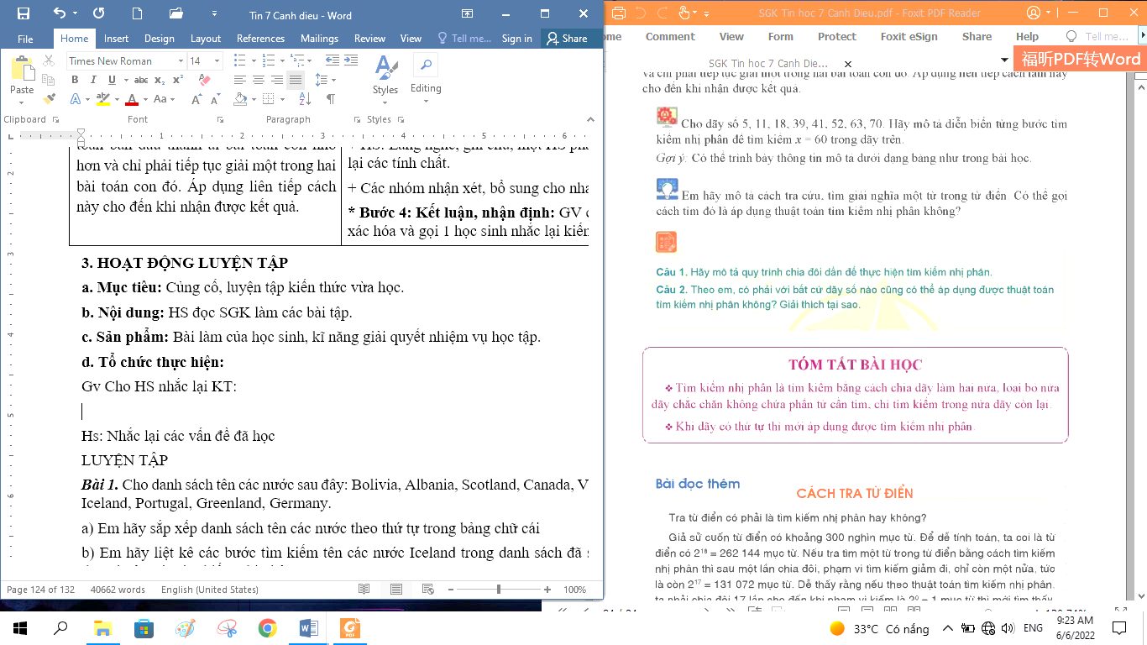

Slide 14

LUYỆN TẬP
Bài 1. Cho dãy số 5, 11, 18, 39, 41, 52, 63, 70. Hãy mô tả diễn biến từng bước tìm kiếm nhị phân để tìm kiếm x = 60 trong dãy trên.
Gợi ý: Có thể trình bày thông tin mô tả dưới dạng bảng như trong bài học
Bài 2. Em hãy mô tả cách tra cứu, tìm giải nghĩa một từ trong từ điển. Có thể gọi cách tìm đó là áp dụng thuật toán tìm kiếm nhị phân không?

Slide 15

VẬN DỤNG
Câu 1. Hãy mô tả quy trình chia đôi dần để thực hiện tìm kiếm nhị phân
Câu 1. Theo em, có phải với bất cứ dãy số nào cũng có thể áp dụng được thuật toán tìm kiếm nhị phân không? Giải thích tại sao?

